Slide 1
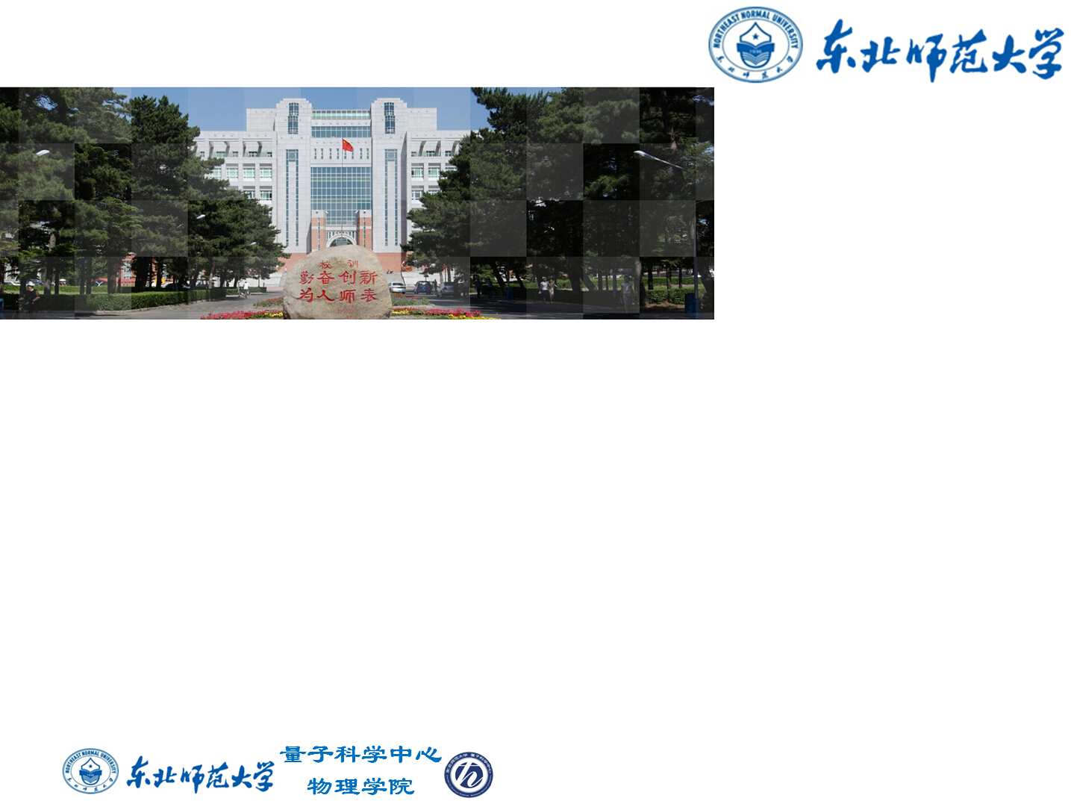
计算物理学
第五章 第一性原理方法
刘晓洁
E-mail:liuxj100@nenu.edu.cn

Slide 2
目录
5.1 引言
5.2 Hatree-Fock 近似
5.3密度泛函理论
5.4第一性原理方法应用范围和简单实例

Slide 3
5.1 引言
上世纪20年代，量子力学体系薛定谔波动方程、海森堡矩阵力学、狄拉克相对论方程
1929，狄拉克
大部分的物理问题和所有的化学问题在原理上已经解决，剩下的问题就是求解薛定谔方程。
困难在于运动这些定律得到的方程太复杂了，无法求解。
多体问题：经典、量子
实际问题、世界难题

Slide 4
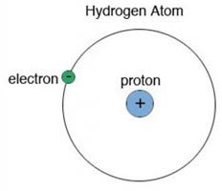
5.1 引言
一个电子和一个质子组成的氢原子的薛定谔方程是：
其中

Slide 5
5.1 引言
2. 两个电子和两个质子组成的氢分子的薛定谔方程是：

Slide 6
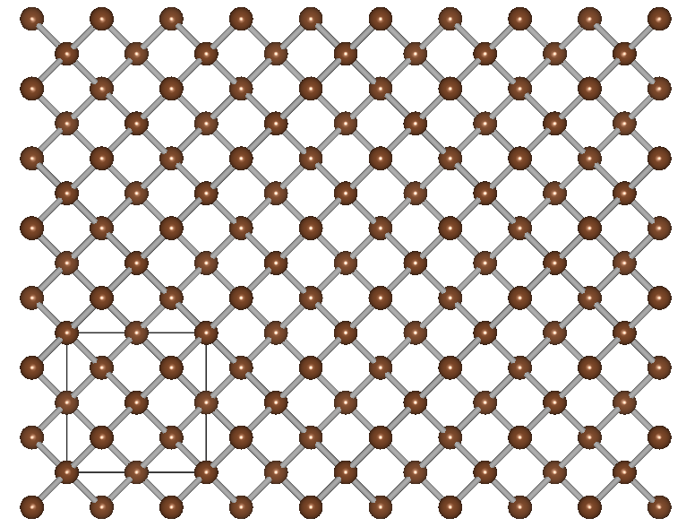
5.1 引言
3. 金刚石晶体薛定谔方程：

Slide 7
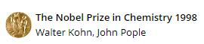
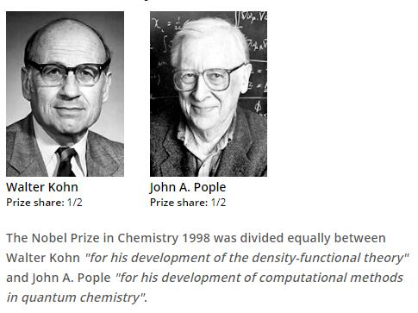
5.1 引言
利用成熟的物理理论针对复杂的真实系统的性质进行预测
1928年Hatree方法
Hatree-Fock方法
后Hatree-Fock方法
量子化学领域得到广泛的应用
1964年Hohenberg-Kohn定理
1965年Kohn-Sham方程
密度泛函理论----第一性原理方法的理论基础

Slide 8
5.1 引言
本子上它不需要任何经验调节参数
而是从描述微观粒子运动的薛定谔方程出发
在对交换关联能作合理近似后可以较准确地决定原子核与多体电子系统的基态能量及电子结构
并通过这些信息便可以得到所研究体系的结构性质以及各种电子性质

Slide 9
5.1 引言
科学计算的发展及其重要意义
“科学计算已经是继理论科学、实验科学之后，人类认识与征服自然的第三种科学方法”。-----------侯自新
“计算物理是计算机科学、计算数学与物理之间的新兴边缘学科，是公认的与理论物理、实验物理并列的物理学第三大支柱。”

Slide 10
5.1 引言
科学计算的发展及其重要意义
计算机模拟技术已经渗透到物理学的各个领域，包括凝聚态物理、核物理、粒子物理、天体物理等，导致了计算物理这一新学科的突破性发展和成熟。
从20世纪40年代开始，计算物理学家们已经发展了大量新数值方法(第一性原理方法、Monte Carlo 方法、分子动力学方法、快速Fourier变换方法等等)
由此发现了很多未曾预料到的新现象，并给理论和实验物理学提供了许多新问题
总之，计算物理已成为物理学家揭示多层次复杂体系的物理规律的重要手段，同时也广泛应用于处理实验结果和提出物理解释。

Slide 11
5.1 引言
计算物理学时近年里飞速发展的一门新兴交叉学科。它综合了凝聚态物理、材料物理、理论化学、材料力学和工程力学、计算机算法等多个相关学科。本学科的目的是利用现代高速计算机，模拟材料的各种物理化学性质，深入理解材料从微观到宏观多个尺度的各类现象与特征，并对于材料的结构和物性进行理论预言，从而达到设计新材料的目的。
本学科目前尚无统一称呼，计算材料学(computational materials science)，计算材料模拟(Computational materials simulation)，计算材料设计(Computational material design)，计算凝聚态物理(Computational condensed matter physics)等称谓往往同时使用。

Slide 12
5.1 引言
计算机实验(模拟)的概念与步骤
明确所要研究的物理现象
发展合适的理论和数学模型描述该现象
将数学模型转换层适于计算机编程的形式
发展和/或应用适当的数值算法
编写模拟程序
开展计算实验，分析结果
experiment
theory
simulation

Slide 13
5.1 引言
第一性原理方法的核心任务
解释实验现象
预测新材料与新现象

Slide 14
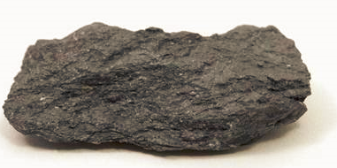
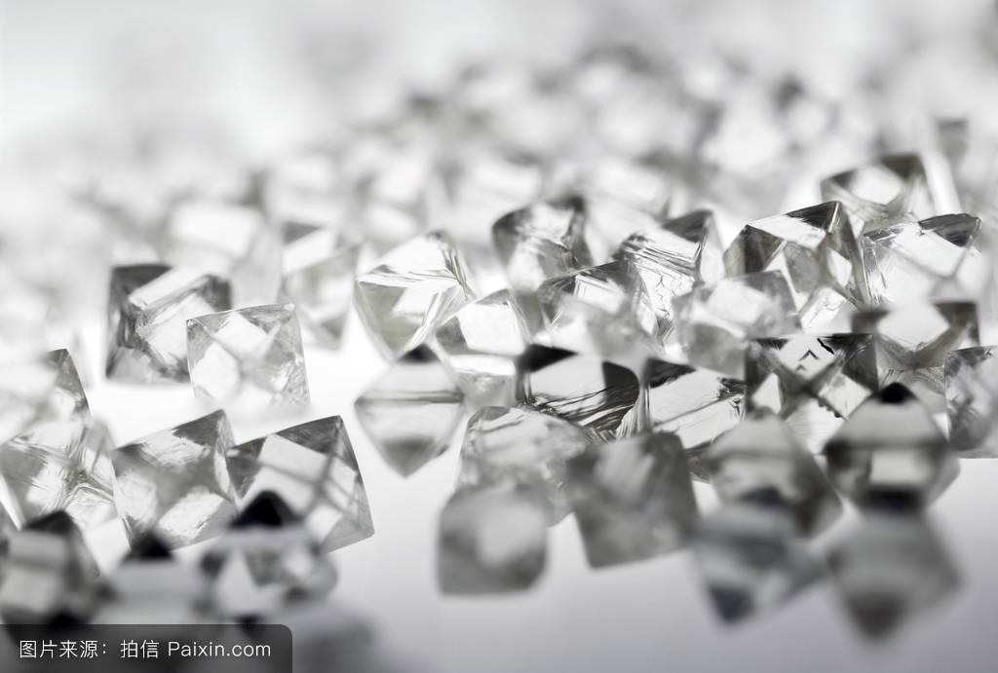
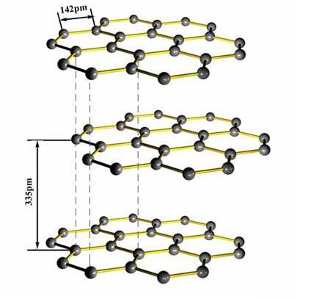
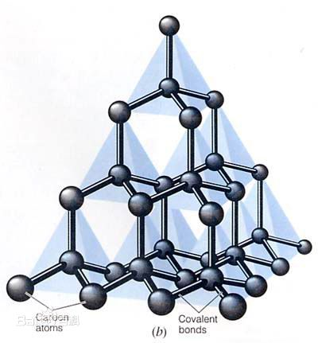
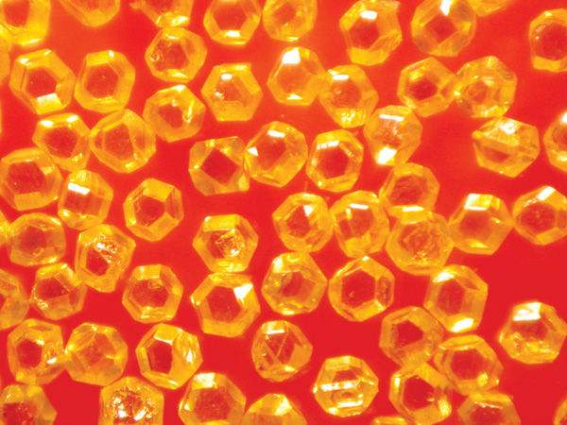
5.1 引言
解释实验现象:
超高压(50-100kb,即5-10GPa)和高温(1100~3000°C)

Slide 15
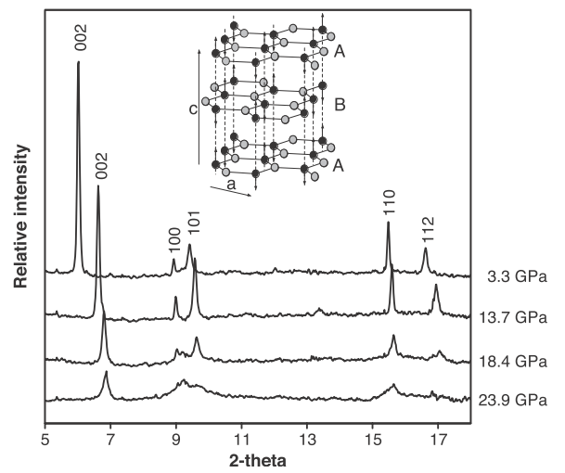
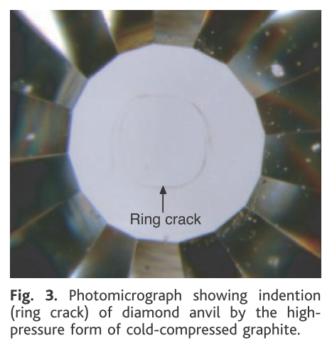
5.1 引言
2003年science:冷压石墨而得的超硬碳相
超高压(50-100kb,即5-10GPa)和高温(1100~3000°C)

Slide 16
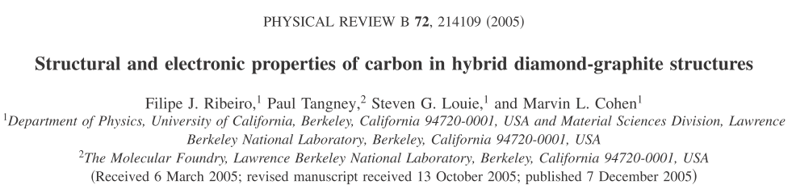
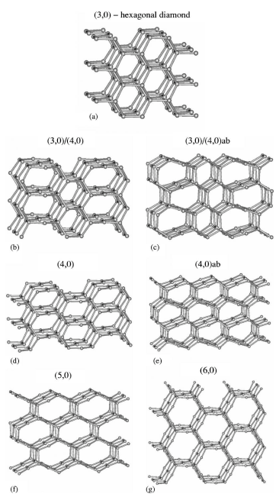
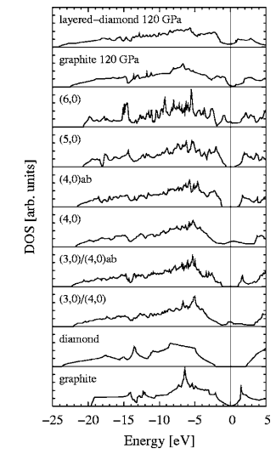
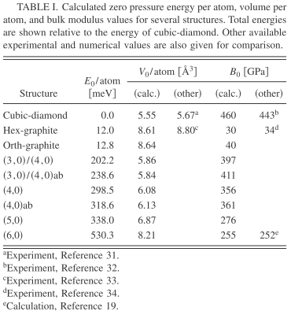
5.1 引言

Slide 17
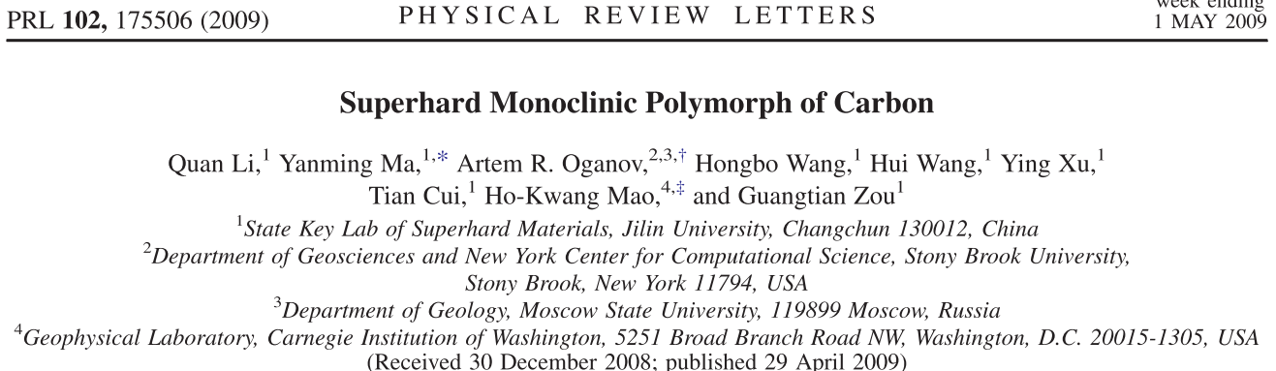
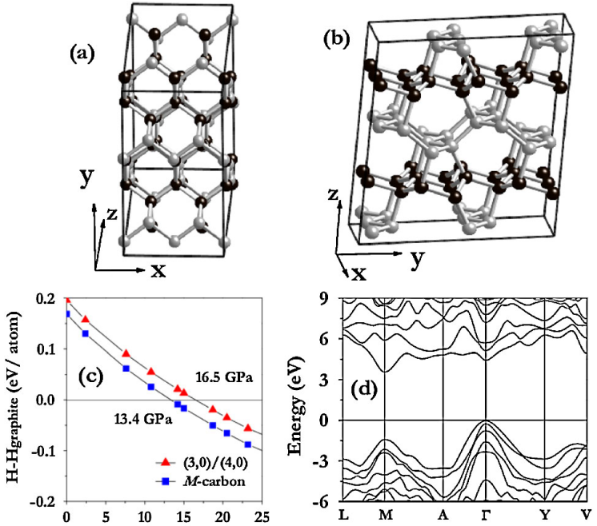
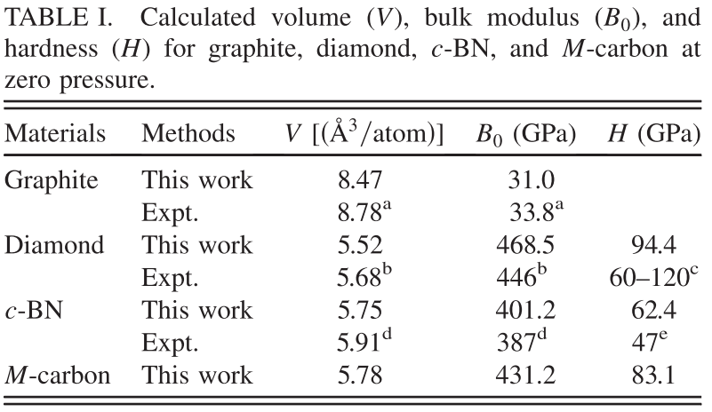
5.1 引言

Slide 18
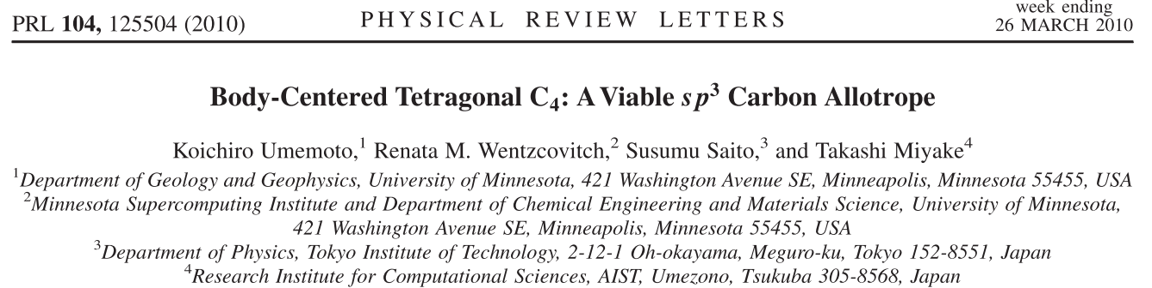
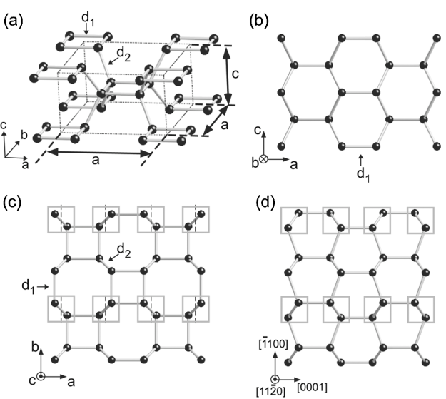
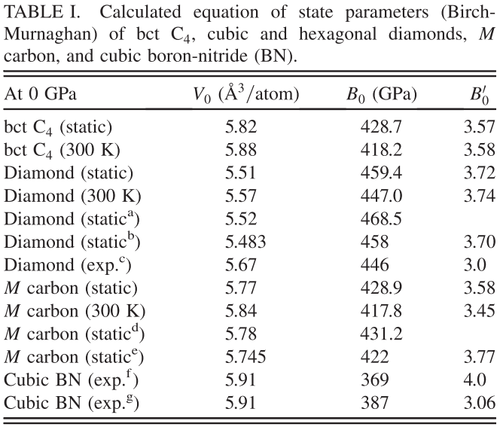
5.1 引言

Slide 19
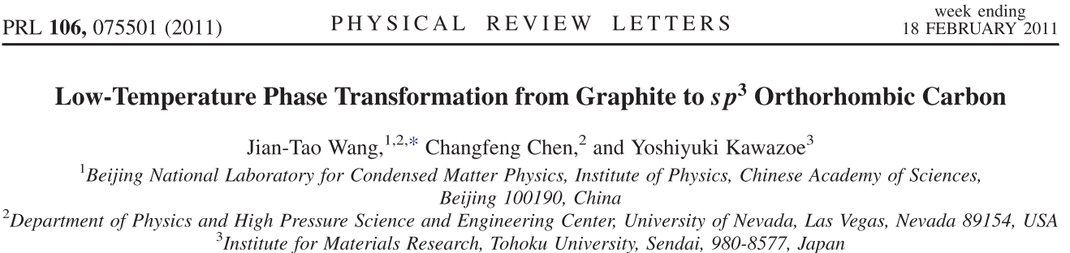
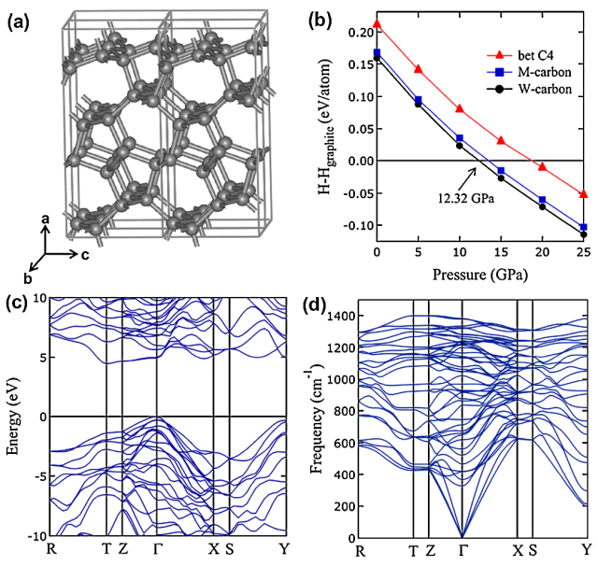
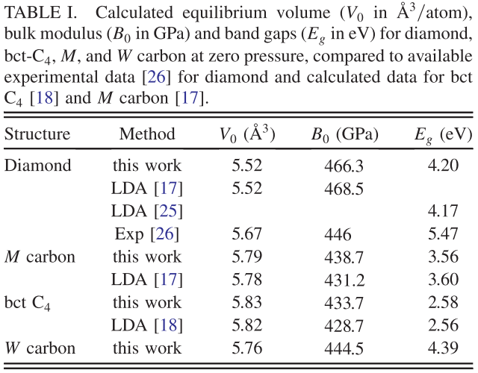
5.1 引言

Slide 20
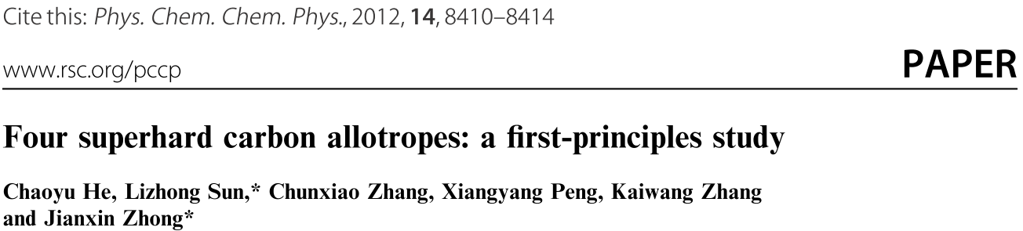
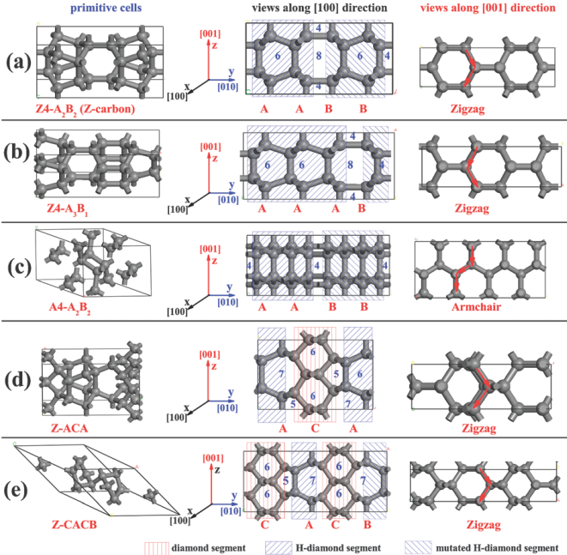
5.1 引言

Slide 21
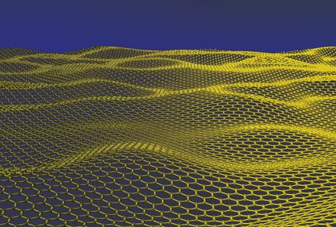
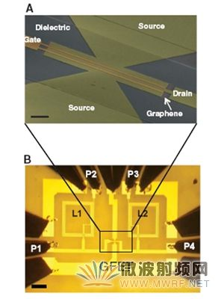
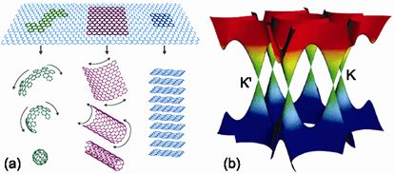
5.1 引言
预测新材料:
应用前景
有效质量为零；
相对论性的特征；
反常的量子霍尔效应；
极高电子迁移率；
耗散低；
导电性好；
高热导率；
结实、轻便；
柔韧性高等。
气体侦测器；
化学感应器；
兆赫发射器；
电极材料；
超快电子开关；
石墨层晶体管；
分子存储；
离子传导；
超级电容；
量子器件；
自旋器件等。

Slide 22

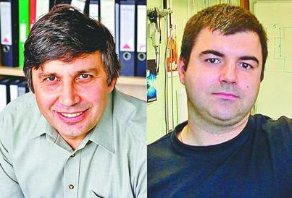
5.1 引言
Graphene----2010诺贝尔物理奖
Prize motivation: “for groundbreaking experiments regarding the two-dimensional materials graphene”

Slide 23
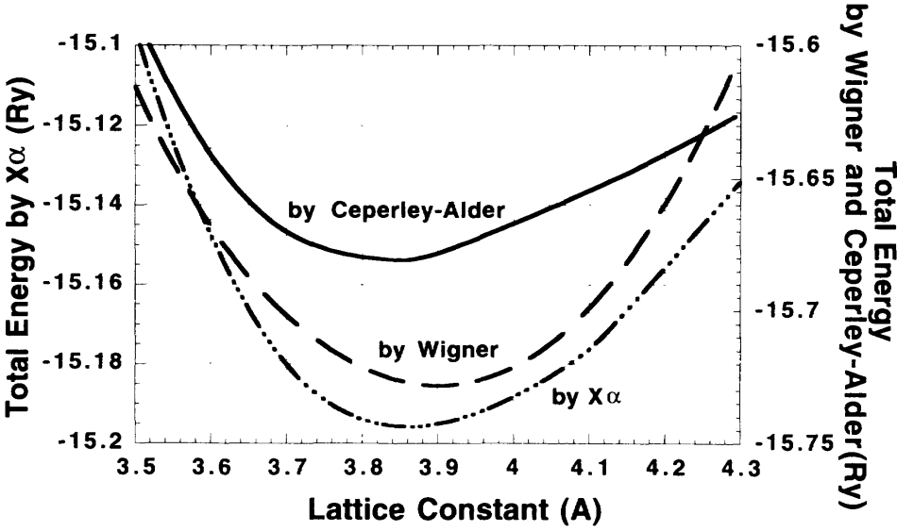
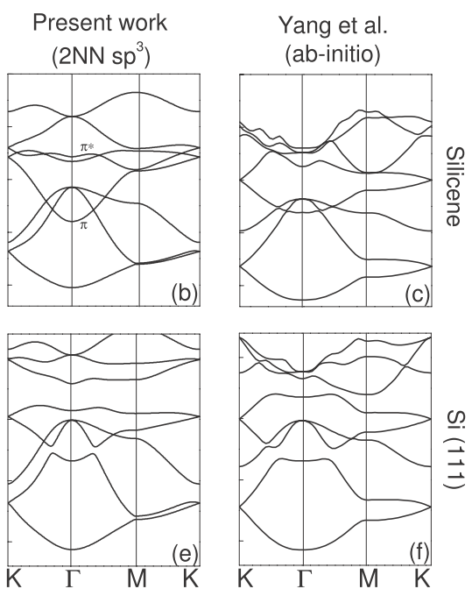
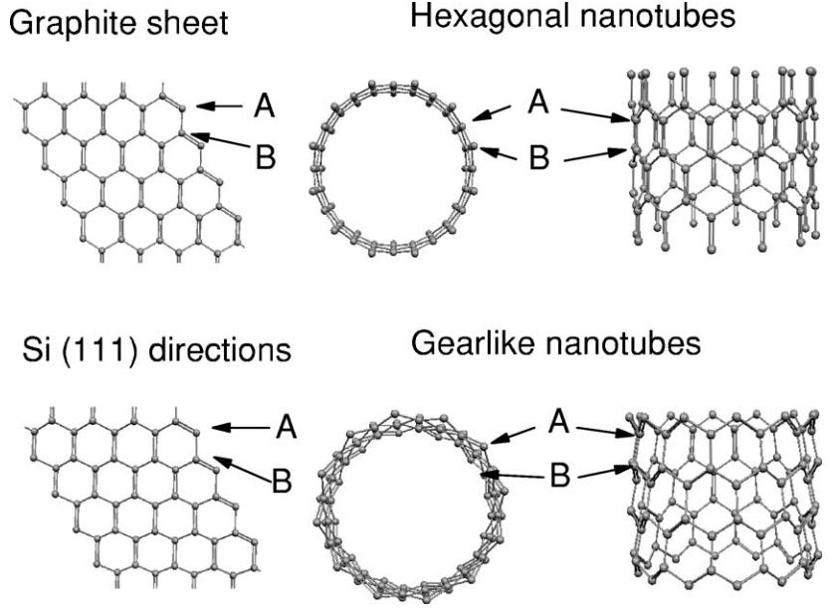
5.1 引言
PHYSICAL REVIEW B, 50 (1994) 14916
PHYSICAL REVIEW B 72, 195426 (2005)
PHYSICAL REVIEW B 76, 075131 (2007)

Slide 24
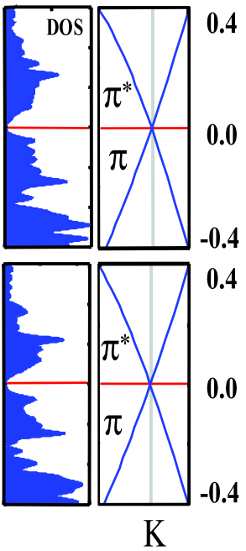
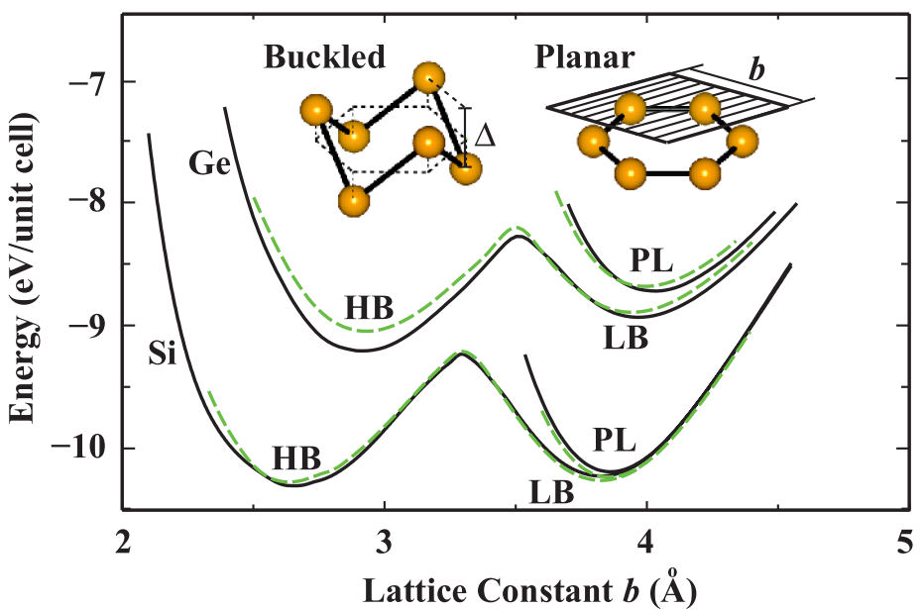
5.1 引言
PRL 102, 236804 (2009)

Slide 25
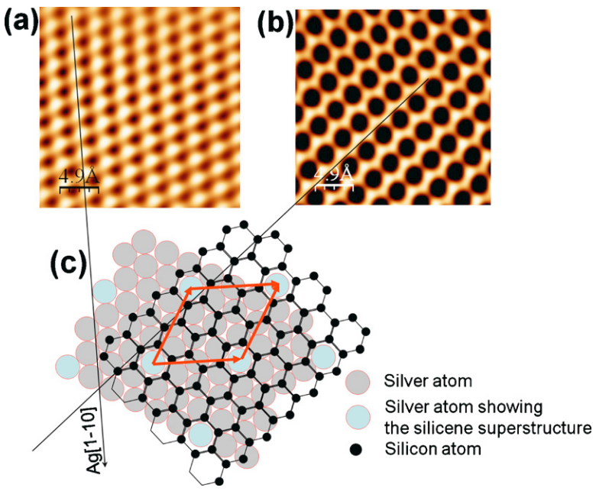
5.1 引言
Appl. Phys. Lett. 97, 223109 (2010)

Slide 26
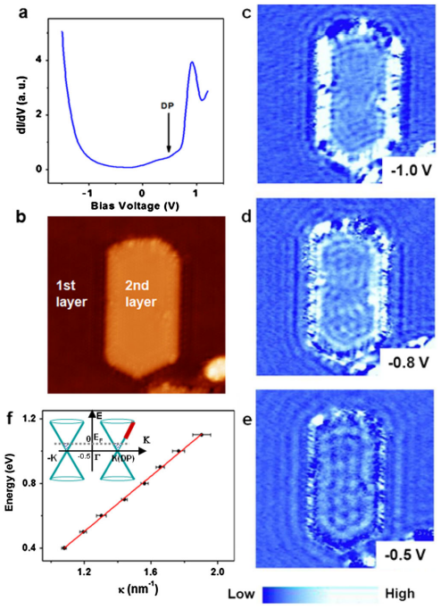
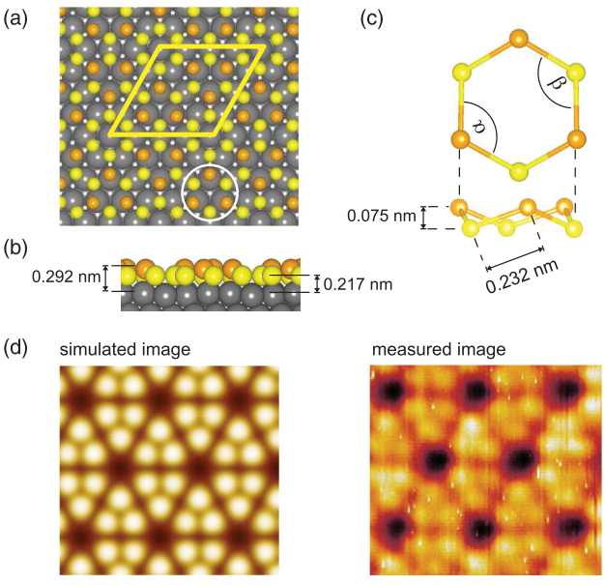
5.1 引言
PRL 108, 155501 (2012)
PRL 109, 056804 (2012)

Slide 27
5.1 引言
第一性原理方法:
第一性原理方法(First-principles methods):从量子力学出发，通过数值求解Schrodinger方程，计算材料性质。
优点(1) 可以给出电子和结构/力学行为的信息；
可以描述化学键的断裂和重组，或电子的重排(如化学反应)
原则上，只需要原子的种类和坐标作为输入就可以精确计算材料的性质
缺点(1) 数值计算的计算量很大
只限于研究较小尺寸的尺寸体系(数百个原子以内)和瞬时现象(数十ps)

Slide 28
5.1 引言
材料模拟的多尺度处理方案
第一性原理方法 分子动力学 介观方法 连续体方法
Physics
Chemistry
Engineering
Models
Macro
Experiments
Meso
Micro
Atomic
^{米}
10⁻⁹
10⁻⁶
10⁻³
10⁰

Slide 29
5.1 引言
多体问题的复杂性
Quantum Many-bodies
一个具有N个原子的体系，我们必须处理N+ZN粒子间的相互作用，这是一个典型的复杂的量子多体问题，此系统的Hamiltonian可精确写成：
Real bulk materials, even very small particles, have many atoms: 1mol=6x10²³ atoms.
Therefore, most atoms behave like they area surrounded by an environment of other atoms. How do we simulate this environment near edges of our simulation?

Slide 30
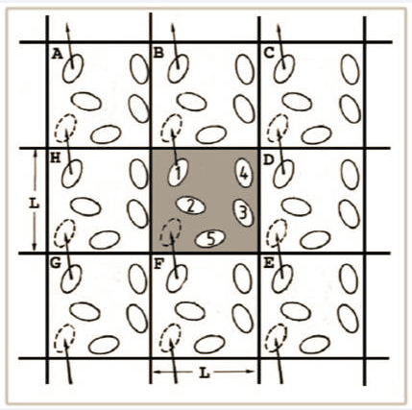
5.1 引言
周期性边界条件
Infinite crystal

Slide 31
5.1 引言
缺陷系统的超原胞
True ~ infinite crystal with nearly isolate point defect----no defect interactions
Strong interaction
Small (a atom) periodic cell gives high defect concentration and strong defect-defect interactions
Weak interaction

Slide 32
5.1 引言
Born-Oppenheimer近似(绝热近似)
中子/质子的质量是电子质量的1835倍，即电子的运动速率比核的运动速率要高3个数量级，因此可以实现电子运动方程和核运动方程的近似脱耦。这样，电子可以看作是在一组准晶态原子核的平均势场下运动。
Hions is simple classical Interaction independent of the electrons (Born-Oppenheimer approximation)
But how do we solve H_{electron}?
This is what quantum mechanical codes spend their time on
电子
核
fast
slow

Slide 33
5.1 引言
多体问题的复杂性
Quantum Many-bodies
一个具有N个原子的体系，我们必须处理N+ZN粒子间的相互作用，这是一个典型的复杂的量子多体问题，此系统的Hamiltonian可精确写成：
Real bulk materials, even very small particles, have many atoms: 1mol=6x10²³ atoms.
Therefore, most atoms behave like they area surrounded by an environment of other atoms. How do we simulate this environment near edges of our simulation?

Slide 34
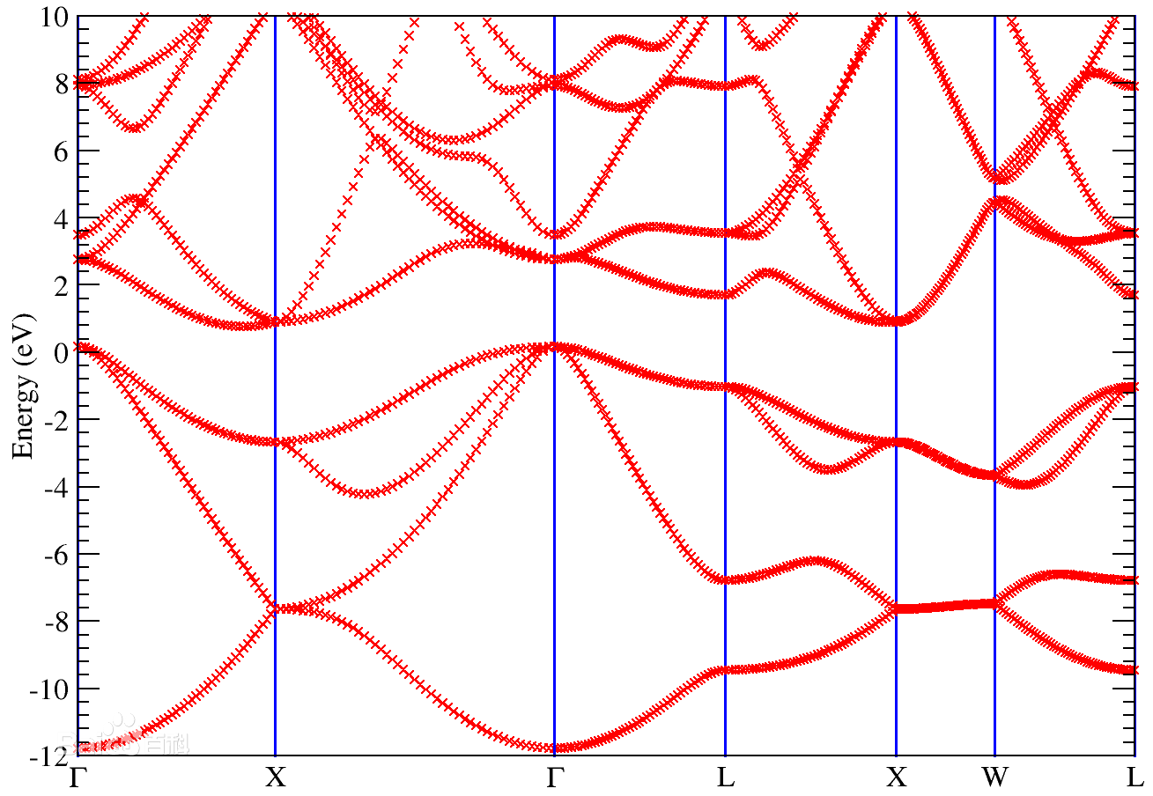
5.1 引言
波动方程
能带理论----研究固体中电子运动的主要理论基础

Slide 35
5.1 引言
能带理论----定性地阐明了晶体中电子运动的普遍性特点
说明了导体、非导体的区别
晶体中电子的平均自由程为什么远大于原子的间距
能带论提供了分析半导体理论问题的基础，推动了半导体技术的发展
随着计算机技术的发展，能带理论的研究从定性的普遍性规律发展到对具体材料复杂能带结构的计算

Slide 36
5.1 引言
能带的形成-----(1)电子的共有化运动
当原子相互接近形成晶体时，不同原子的内外个电子壳层之间就有一定程度的交叠，相邻原子最外层交叠多，内壳层交叠少。
由于电子壳层的交叠，电子不再完全局限于某一个原子，可以由一个原子转移到相邻原子上，即电子可以在整个晶体中运动，这种运动称为电子的共有化运动。
各原子中只有相似壳层上的电子才有相同的能量，电子只能在相似壳层间转移，形成所谓的s态共有化电子或p态共有化电子。
最外层电子交叠程度最大，共有化运动最显著。
3s
3s
3s
3s
2p
2p
2p
2p

Slide 37
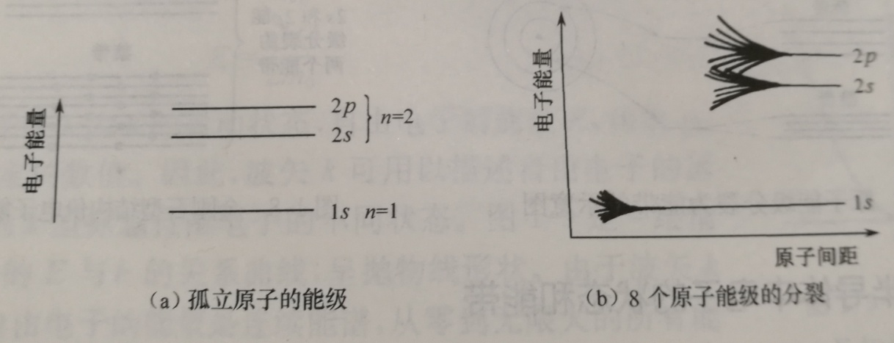
5.1 引言
能带的形成-----(2)能级的简并与简并分裂
原子间能级的简并
原子本身能级的简并----s(简并度1)；----p(简并度3)
能级分裂的根本原因在于每个原子的电子既受到自己原子势场的作用，同时受到相邻原子势场的作用。

Slide 38
5.1 引言
能带的形成-----(3)平移对称性
能带形成相对严格的理论解释
与晶格振动类似，k代表空间均匀分布的点，其密度
在第一布里渊区中k的取值总数为N，N为原胞数
为整数
平移对称性
布洛赫定理使得薛定谔方程的求解，在以k为变量的情况下，只要在第一布里渊区进行就可以了。

Slide 39
5.1 引言
布洛赫定理----- 势场V(r)，具有晶格周期性时，电子的波函数满足薛定谔方程
方程的解具有以下性质
为一矢量
----布洛赫定理

Slide 40
5.1 引言
根据布洛赫定理
电子的波函数
晶格周期性函数
----布洛赫定理

Slide 41
5.1 引言
晶体中单电子的运动：单电子波函数可表示为布洛赫函数
则该电子的薛定谔方程为：
两边左乘
其中：
目的规范交换

Slide 42
5.1 引言
在晶体场中求解本征方程的问题就简化为在一个原胞中求解，该方程的物理意义是：等价于一个电子在单个原胞尺度的势井中的运动，能量本征值分裂是一个必然结果，且能量本征值为k的周期函数，则E(k)必有上下限，从而形成能量本征值分布的带.

Slide 43
5.1 引言
能带理论是单电子近似的理论------把每个电子的运动看成是独立的在一个等效势场中的运动
单电子近似----最早用于研究多电子原子----Hatree-Fock自洽场方法
能带理论的出发点----固体中的电子不再束缚于个别的原子，而是在整个固体内运动----共有化电子
共有化电子的运动状态----假定原子实处在其平衡位置，把原子实偏离平衡位置的影响看成微扰
理想晶体----晶格具有周期性，等效势场V(r)具有周期性
能带理论的核心问题
多体问题
单体问题

Slide 44
5.1 引言
晶体中的电子在晶格周期性的等效势场中运动
波动方程
晶格周期性势场
能带理论的核心问题！

Slide 45
5.1 引言
一维晶体中单个电子在周期性势场中的运动问题处理
第一步简化----绝热近似：离子实质量比电子大，离子运动速度慢，讨论电子问题，认为离子实固定在瞬时位置上
第二步简化----利用Hatree-Fock近似或者密度泛函理论，多电子问题简化为单电子问题，每个电子是在固定的离子势场以及其它电子的平均场中运动
第三步简化----所有离子势场和其它电子的平均场是周期性势场

Slide 46
5.1 引言
三维晶体中单个电子在周期性势场中的运动问题处理能量本征值的计算
选取某个具有布洛赫函数形式的完全集合，晶体电子态的波函数按此函数集合展开
将电子的波函数代入薛定谔方程，确定展开式的系数所满足的久期方程，求解久期方程得到能量本征值
电子波函数的计算
根据每个本征值确定电子波函数展开式中的系数，得到具体的波函数

Slide 47
5.2 Hatree-Fock近似
Quantum Many-Bodies
一个具有N个原子的体系，我们必须处理N+2N粒子间的相互作用，这是一个典型的复杂的量子多体问题，此系统的Hamiltonian可精确写成：
Born-Oppenheimer approximation
Depends on electronic configuration only
External field

Slide 48
5.2 Hatree-Fock近似
Born-Oppenheimer approximation:
考虑电子运动时原子核处在它们的瞬时位置
考虑核的运动时，不考虑电子的空间分布
系统的薛定谔方程变为：
不存在则：

Slide 49
5.2 Hatree-Fock近似
这时波函数ψ可以表示成每个电子波函数 的连乘积
这种形式的波函数称为Hatree波函数，带入系统薛定谔方程分离变量后，得：
这样，复杂的多体系统的薛定谔方程组退化为单个粒子薛定谔方程的简单和。这样，系统的薛定谔方程就可以很容易获得数值解甚至是解析解。
但是不考虑系统的多粒子之间的耦合是不合理的。尽管如此，Hatree波函数依然是多电子薛定谔方程的一个近似解。如果将其带入则可获得Hatree方程，该处理方式称为Hatree近似。

Slide 50
5.2 Hatree-Fock近似
变分原理：
设有一个体系，其中能量的有关条件已知，换句话说，已经知道体系的哈密顿量算符H。如果不能解薛定谔方程来找出波函数，可以任意猜测一个归一化的波函数，比如说ϕ，结果是根据猜测的波函数得到的哈密顿量算符的期望值将会高于实际的基态能量。换言之：
这对于所猜测的任何ϕ都适用。

Slide 51
5.2 Hatree-Fock近似
能量期望值：
根据变分原理，由每个φ_{i}描写的最佳基必给出系统能量E的极小值。将E对φ_{i}作变分，E_{i}作为拉格朗日乘子
变分的前提是假定 φ_{i}正交归一化：
该式就是单电子方程，称为Hatree方程。它描写了r处单个电子在晶体势V(r)和其他所有电子的平均势中的运动。

Slide 52
5.2 Hatree-Fock近似
Koopmans定理
将第i个电子从系统中移走，并不改变其它单电子波函数，这E_{i}具有单电子能级的意义，换句话说，将一个电子从i状态移到k状态所需要的能量E_{k}-E_{i}

Slide 53
5.2 Hatree-Fock近似

Slide 54
5.2 Hatree-Fock近似

Slide 55
5.2 Hatree-Fock近似
输入电荷密度
计算初始化势能V(r)
求解单粒子方程
计算所有k点
计算本征值E_{k}
计算输出电荷密度
计算所有k点
电荷密
度混合
否
是
退出自洽
或自洽完成
收敛？

Slide 56
5.2 Hatree-Fock近似
对每个电子态来说，Hatree波函数考虑了电子的不相容原理，但是还没有考虑电子的交换反对称，为了考虑交换反对称，引入Slater行列式来描述电子波函数。
在单电子近似基础上，系统的试探波函数可以写成单粒子波函数的slater行列式：
其中φ_{λ}(i)是第λ个能级的单粒子波函数，其坐标里面含有i电子的空间位置和自旋态，它们之间是正交归一化的。

Slide 57
5.2 Hatree-Fock近似
将由Slater行列式描述的电子波函数带入系统的薛定谔方程，则得到Hatree-Fock方程：
ρ^{HF}可理解为交换电子产生的密度。
ρ^{HF}和ρ^{H}的区别在于： ρ^{H}与n-1个其它电子一样以同样的方式在整个晶体中分布；
ρ^{HF}与所考虑的电子的位置r有关。

Slide 58
5.2 Hatree-Fock近似
方程求解的困难(1)自洽求解
方程求解的困难(2)
这一项与其它电子相关。这导致n个联立的方程组。J.C.Slater提出对i平均的方法来解决这一问题，即

Slide 59
5.2 Hatree-Fock近似
V_{eff} 对所有电子均匀分布的有效势场

Slide 60
5.2 Hatree-Fock近似
Hatree-Fock近似使一个多电子薛定谔方程简化为单电子有效势方程。
Hatree-Fock方程中包含了电子与电子的交换作用，但自旋反平行电子间的排斥作用没有考虑：在r处已经占据了一个电子，那么在r处电子密度就不再是ρ(r),而应该减去一点，或者在r’处加入一个带正电的关联空穴，即所谓的电子关联作用。

Slide 61
5.2 Hatree-Fock近似
波函数基组问题
根据布洛赫定理
电子的波函数 -----------布洛赫函数
晶格周期性函数

Slide 62
5.2 Hatree-Fock近似
引入一组奇函数{φ_{i}}
将Ψ_{i}带入H-F方程，
两边同乘φ_{i}并对空间积分，可得到如下矩阵方程，

Slide 63
5.2 Hatree-Fock近似
核心任务是求解多体系统的薛定谔方程
根据量子力学的基本假设，获得系统的电子波函数，也就把握了系统的所有的物理属性。
直接结果一
直接结果二

Slide 64
5.2 Hatree-Fock近似
借助电子波函数对系统的成键属性的分析
电荷密度
电荷密度差
宏观性质是由微观的成键机制所决定的

Slide 65
5.2 Hatree-Fock近似
系统能量的分析
The bulk properties can be determined
using the Murnaghan equation of states:
Vary the lattice parameter and calculate the total energy. Make a curve fit of the total energy values to the Mumaghan equation of state:

Slide 66
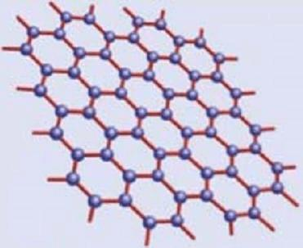
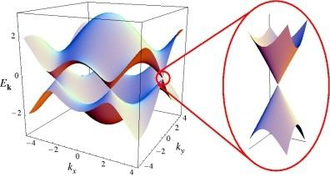
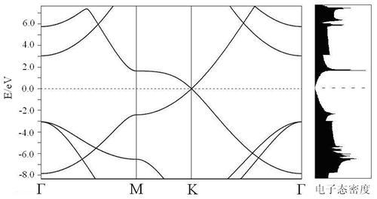
5.2 Hatree-Fock近似
石墨烯结构图、布里渊区图、能带图、态密度图、
van Hove singularities

Slide 67
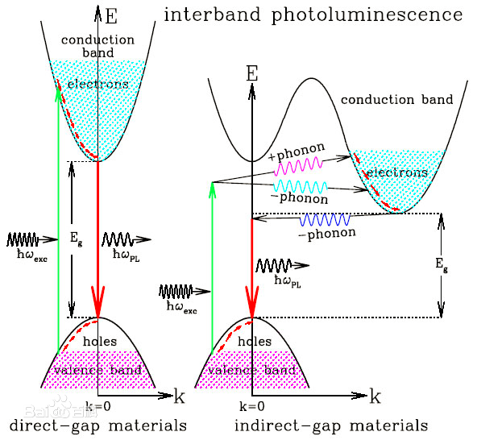
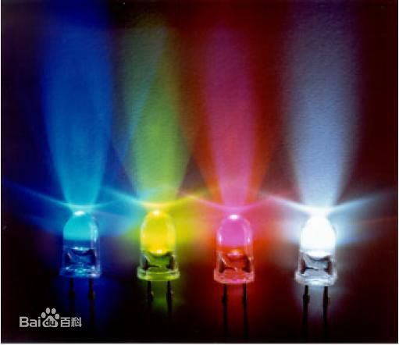
5.2 Hatree-Fock近似
能带类型与发光效率：

Slide 68
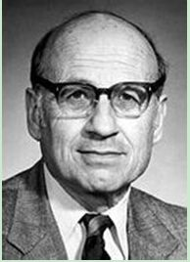
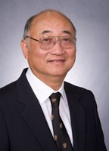
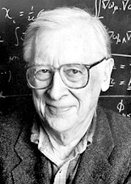
5.3 密度泛函理论
Hohenberg, Kohn和Sham在60年代建立了密度泛函理论的基本思想。密度泛函理论奠定了将多电子问题转化为单电子方程的理论基础，给出了单电子有效势计算的可行方法。密度泛函理论在计算物理、计算化学、计算材料学领域取得巨大的成功。1998年，W. Kohn与分子轨道方法的奠基人Pople分享了诺贝尔化学奖。

Slide 69
5.3 密度泛函理论
The Hohenberg-Kohn theorems (1965)
密度泛函理论的基本思想：原子、分子和固体的基态物理性质可以用粒子密度函数来描述，源自H. Thomas和E. Fermi1927年的工作。其理论基础是建立在1964年和1965年P.Hohenberg和W. Kohn及Sham的关于非均匀电子气理论基础上的工作它可归结为两个基本定理：
定理一：一个多电子系统的基态电子密度ρ(r)唯一地对应外势V，而此系统的任何观察两O，其基态的期望值仅是基态密度函数的唯一泛函：

Slide 70
5.3 密度泛函理论
定理一证明：V(r)是ρ(r)的唯一泛函
假设存在另一个V’(r)也具有同样的密度函数ρ’(r)= ρ(r)
我们来证明这是不可能的！
根据变分原理，对于真正的基态Φ总有
于是得到：

Slide 71
5.3 密度泛函理论
定理二：在粒子数不变的条件下能量泛函堆密度函数的变分就得到系统的基态能量。
根据变分原理，粒子数不变时，任意Φ’的能量泛函为：
在Φ’为基态Φ时，取极小值。令任意态Φ’是与V’(r)相联系的基态，而Φ’和V’(r)和V’(r)依赖于系统的密度函数ρ’(r)，那么EG[Φ’]必是ρ’(r)的泛函
依据变分原理有：
这样，对所有的其他的与V’(r)相联系的密度函数ρ’(r)来说，E_{G}[Φ]为极小值；也就是说，如果得到了基态密度函数，那么也就确定了能量泛函的极小值，并且这个极小值等于系统基态能量E_{G}[Φ]。这就是定理二的核心内容。

Slide 72
5.3 密度泛函理论
无相互作用动能项
无相互作用排斥项
包含所有相互作用复杂项
上述Hohenberg-Kohn定理说明粒子数函数是确定多粒子系统基态物理性质的基本变量：能量泛函对粒子数密度函数的变分是确定系统基态的途径：
仍有三个问题悬而未决：
如何确定粒子数密度函数ρ(r)；
如何确定动能泛函T[ρ]；
如何确定交换相关能量泛函E_{xc}[ρ]
Kohn-Sham方程
LDA/GGA

Slide 73
5.3 密度泛函理论
根据H-K定理，基态能量和基态粒子数密度函数可由能量泛函对密度函数的变分得到：
加上粒子数不变的条件： ，有
这里拉格朗日乘子μ具有化学势的意义。

Slide 74
5.3 密度泛函理论
电子的有效势
而T[ρ]仍然未知
由于对有相互作用粒子动能项一无所知，因此Kohn和Sham提出：假定动能泛函T[ρ]可用一个已知的无相互作用粒子的动能泛函T_{s}[ρ]来代替，它具有与有相互作用的系统同样的密度函数，只需把T和T_{s}的差别中无法转换的复杂部分都归入E_{xc}[ρ]中

Slide 75
5.3 密度泛函理论
为了完成单粒子图像，用N个单粒子波函数构成粒子数密度函数：
这样：
仔细考察以上能量变分我们发现，现在对ρ的变分可以用对单粒子波函数的变分代替，即

Slide 76
5.3 密度泛函理论
于是可得：
其中：
这样，对于单粒子波函数 ，也得到了与Hatree-Fock方程类似的单电子方程！

Slide 77
5.3 密度泛函理论
Kohn-Sham方程
现代能带理论和第一原理方法的核心方程
其数值求解也要通过自洽的方式完成。

Slide 78
5.3 密度泛函理论
Kohn-Sham方程
Kohn-Sham方程的核心是用无相互作用粒子模型代替有相互作用粒子哈密顿量中的相应项，而将有相互作用粒子的全部复杂性归入交换关联相互作用泛函E_{xc}[ρ]中去，从而到处K-S单电子方程。与Hatree-Fock近似相比，密度泛函理论导出单电子K-S方程的描述是严格的，因为多粒子系统相互作用的全部复杂性仍然包含在E_{xc}[ρ]
E_{xc}[ρ]仍是未知的！

Slide 79
5.3 密度泛函理论
K-S方程的特点：
通过引入N个单电子驳岸书，严格计算出了动能的主要部分，代价是需要求解N个方程；
除了更一般的local势外，KS方程与Hatree方程具有相似的形式，求解KS方程的计算量也相差不大，但比求解具有non-local势的HF方程要简单；
尽管Hatree、Hatree-Fock和Kohn-Sham方程都提供了一个多电子体系的单电子方法，但三者有本质差别，前两个一开始就引入了近似，而Kohn-Sham原则上是严格的。

Slide 80
5.3 密度泛函理论
交换关联泛函的简化：
在K-S方程的框架下，多电子系统基态特性问题能在形式上转化成有效单电子问题，这种方案与Hatree-Fock近似使相似的，但是解释比Hatree-Fock近似更简单、更严密。
然而这只有在找出了交换-关联能泛函E_{xc}[ρ]的准确的，便于表达的形式才是有实际意义的。
因此，交换-关联泛函在密度泛函理论中占有重要的地位！

Slide 81
5.3 密度泛函理论
但是，作为电子基态密度ρ的能量泛函G[ρ]一般只可写成下列复杂的积分形式
对于空间r处电子密度ρ的任意微笑改变，它将不仅引起r’处能量密度泛函的变化，同时也将改变整个相互作用体系中各处的
说明G对ρ的依赖是非定域的，也就是说泛函式依赖于整个密度分布。
由此可知， 对ρ的依赖也是非定域的。

Slide 82
5.3 密度泛函理论
只有当垫子密度的空间变化足够缓慢时，才可以对以上的 做展开
这里g₀和g₁等系数只是电子密度79ρ(r)的定域函数，而非泛函式依赖关系
当仅取展开式的首项时，就是局域密度近似 (Local density approximation, 简称LDA)
只有在LDA情形下才可将交换关联能泛函写成下列的定域积分的形式
其中 是密度等于定域密度ρ(r)的相互作用均匀电子体系中每个电子的多体交换关联能。

Slide 83
5.3 密度泛函理论
其中 是密度等于定域密度ρ(r)的相互作用均匀电子体系中每个电子的多体交换关联能。
这时，与上式LDA交换关联能泛函所对应的交换关联势简化为
这时可以采用人们在均匀电子体系中已求得的交换关联能ε_{xc}，通过插值拟合成ρ(r)的函数ε_{xc}(ρ(r)) ，进而再利用上式求出交换关联势的解析形式。

Slide 84
5.3 密度泛函理论
在均匀系统中交换能和关联能可分别求出：
目前在LDA计算中用的更多的是根据蒙特卡洛方法求出的下列表达式
其中半径r_{s}满足关系：
ρ为均匀系统的电子密度

Slide 85
5.3 密度泛函理论
局域密度近似提供了计算基态能量的有效方法，目前局域密度泛函理论在凝聚态物理以及化学系统的研究中已经得到广泛应用，它已经成为分子和固体的电子结构和总能量的有利工具，同时理论的本身也在不断的改进。
使用LDA的密度泛函理论对一般由基态决定的固体结构性质的计算结果是非常精确的，晶格常数的计算误差在1%左右，体弹性模量的计算误差在10%以内。这主要是因为交换关联能在总能中所占的份额很小。另外，LDA正确描述了费米气体的“求和规则”。
基于LDA和GGA优化计算的晶格常数及误差：
 | Expt. | a(Å)(LDA) | a(Å)(GGA) | Error(%)(LDA) | Error(%)(GGA)
HgTe | 6.460 | 6.4845 | 6.5991 | 0.37 | 2.15
CdTe | 6.477 | 6.4308 | 6.5953 | -0.71 | 1.89

Slide 86

5.3 密度泛函理论
有效质量
CdTe能带结构

Slide 87
5.3 密度泛函理论
CdTe电子和空穴有效质量
Luttinger-Kohn有效质量模型：[110]方向的色散关系与Luttinger常量之间的关系：
Luttinger常量

Slide 88
5.3 密度泛函理论
CdTe电子和空穴有效质量
CdTe的Luttinger常量计算结果：
CdTe的空穴和电子有效质量计算结果：
 | γ1 | γ2 | γ3
计算值 | 4.79 | 1.53 | 1.99
实验值 | 5.35 | 1.73 | 2.03
LAPW计算参考值 | 4.67 | 1.31 | 1.88
计算值 | [100] | 0.5834 | 0.1272 | 0.2088 | 0.0825
 | [110] | 0.9675 | 0.1170 | 0.2088 | 0.0893
 | [111] | 1.2395 | 0.1140 | 0.2088 | 0.0796
实验值 | [100] | 0.60 | 0.131 | − | 0.0944
 | [110] | 0.815 | 0.122 | − | 0.0963
 | [111] | 0.842 | 0.121 | − | 0.0954

Slide 89
5.3 密度泛函理论
尽管密度泛函理论在LDA近似下取得了很大的成功。但是对于金属的d态的带宽及半导体的带隙值总是给出相比实验值偏小的结果(一般计算值为实验值的30%-50%左右)。而在分子、团簇体系的计算中，LDA往往给出比实验值大得多的键能值。此外，对于固体材料中与激发态相关的特征，LDA也不能给出十分精确的结果。这主要是因为LDA忽略了交换关联势的非局域特征。为了改善局域密度近似LDA，首先想到的是交换关联贡献不仅与空间一点的粒子数密度相关(局域密度),而且还和附近的密度相关，即它还依赖于密度梯度。从而，引入了广义梯度近似(GGA).GGA考虑了电子密度的变化，此时交换关联势变为：

Slide 90

5.3 密度泛函理论
CdTe能带结构，(a)LDA计算结果，(b)GGA计算结果
E_{g}=0.493 eV
E_{g}=0.836 eV
实验值：E_{g}(CdTe)=1.65 eV (77K)

Slide 91


5.3 密度泛函理论
不同近似方法求得的ZnO态密度 U=0.85 eV

Slide 92

5.4 第一原理方法应用范围和简单实例

Slide 93


5.4 第一原理方法应用范围和简单实例

Slide 94

5.4 第一原理方法应用范围和简单实例

Slide 95


5.4 第一原理方法应用范围和简单实例

Slide 96


5.4 第一原理方法应用范围和简单实例

Slide 97

5.4 第一原理方法应用范围和简单实例

Slide 98


5.4 第一原理方法应用范围和简单实例

Slide 99
5.4 第一原理方法应用范围和简单实例
总结
Hohenberg-Kohn定理：
多电子体系的基态能量是电子密度的泛函；
多电子体系的基态能量相对于电子密度取极小值。
DFT理论
绝热近似+LDA
K-S
Kohn-Sham对多电子体系处理。
(a)相互作用电子+真实势；
(b)无相互作用作用电子+有效势。
不需要任何可调参数，直接由几个基本物理量(晶格常数、原子序数等)
和基本物理原理出发，通过自洽计算确定体系基态的性质。

Slide 100
5.4 第一原理方法应用范围和简单实例
总结
第一性原理方法与经验方法的区别
与材
料物
理性
质相
关的
实验
参数
第
一
性
原
理
方
法
经验方法：
KP微扰
紧束缚
有效质量
绝热近似
定性上把握影响材料性质的主要方面不介入材料本征属性
第一性原理方
法中的近似
LDA近似

Slide 101
5.5 第一原理方法最新进展
第一性原理计算的常规应用体现在哪些方面？------长处与优势
第一性原理计算方法应用过程中还存在哪些问题？------不足之处或可以改进的方面
第一性原理计算方法已取得的进展
具体实例

Slide 102


5.5 第一原理方法最新进展
PHYSICAL REVIEW B 79, 115442 2009

Slide 103
5.5 第一原理方法最新进展
第一性原理计算可能存在的问题
运用第一性原理计算半导体和绝缘体的能带带隙往往是低估的，带隙偏小；
对于金属，则存在“带宽偏大”问题。
L(S)DA计算晶格常数偏小、太大的关联能、态大的块体模量------用GGA(或改进后的)
计算和实验结果对比

Slide 104




5.5 第一原理方法最新进展
J. Phys.: Condens. Matter 20 (2008) 115209
PHYSICAL REVIEW B 82, 165402 2010
New Journal of Physics 12 (2010) 063020
Appl. Phys. Lett. 95, 123105 2009

Slide 105


5.5 第一原理方法最新进展
第一性原理计算
实验工作
J. Phys.: Condens. Matter 20 (2008) 115209
Nature Physics 7 (2011) 43-47
Confirmed: charging, shift of conduction band
Need more efforts: precise match of energy levels, magnetism

Slide 106


5.5 第一原理方法最新进展
双层石墨烯中的掺杂效应
Upper
-0.2e C1
-0.2e C2
-0.2e C3
Upper
-0.15e C4
Charge transfer!
0.85e
Au
+1.6e
Charge transfer to both layers: increase of charge density!

Slide 107


5.5 第一原理方法最新进展
Diffusion barriers
Diffusion barrier=1.61 eV
-4.84 eV
-3.06 eV
-2.45 eV
High-energy barrier prevents destruction of the lower layer!

Slide 108


5.5 第一原理方法最新进展
Graphene/BN异质结双层的掺杂效应
半导体
金属
Physica E 49 (2013) 111–116

Slide 109

5.5 第一原理方法最新进展

Slide 110

5.5 第一原理方法最新进展
碳纳米管嵌入石墨烯

Slide 111
5.5 第一原理方法最新进展
可改进的方面
扩散势垒的计算可以通过NEB方法来研究
常规的密度泛函计算不能很好地处理范德瓦尔斯相互作用

Slide 112

5.5 第一原理方法最新进展
在势能面上，活化络合物所处的位置S点称为马鞍点，所对应的状态就是该反应的过渡态。该点的势能与反应物和生成物所处的稳定态能量R点和P点相比是最高点，但与坐标原点一侧和D点的势能相比又是最低点。
如把势能面比作马鞍的话，则马鞍点处在马鞍的中心。从反应物到生成物必须越过一个能垒。

Slide 113


5.5 第一原理方法最新进展
计算范德瓦尔斯相互作用
结合能的校正
Journal of the Korean Physical Society, 59 (2011) 196-199
降低结合能！

Slide 114

5.5 第一原理方法最新进展
反应路径的计算(nudged elastic band method)

Slide 115



5.5 第一原理方法最新进展
Spin-polarized band structure and DOS
Mn/Gra Fe/Gra Co/Gra
The Conduction bands are modified and move down due to the coupling between the Mn atom and graphene both in majority-spin and minority-spin bands
Becoming metallic
Large spin polarization: Mn:86%, Fe: 100%, Co:60%

Slide 116
5.5 第一原理方法最新进展
可改进的方面
忽略了强关联效应：在第一原理计算时考虑磁性原子的强关联效应；
运用LDA+U,GGA+U方法来处理电子的交换-关联相互作用；

Slide 117
5.5 第一原理方法最新进展
必要性
DFT计算电子-电子之间的排斥作用所用的交换关联函数是基于单电子近似理论发展起来的。
而单电子近似把自旋配对的电子对看成单个粒子，这样Kohn-Sham轨道数量为总电子数的一半。
但是当处理d/f轨道电子时，我们需要把电子对分开为自旋向上和向下的两个粒子。
因此，d/f轨道电子的相关效应包括，自旋电子与自旋电子之间的排斥，自旋电子和内层电子之间的排斥。因此DFT无法正确计算强相关联体系。

Slide 118
5.5 第一原理方法最新进展
2、 如何实现
因为DFT计算低估了d/f轨道上电子之间的排斥作用，所以我们可以人为加一个能量项Hubbard U进来：
n_up和n_down分别表示自旋向上和自旋向下的电荷密度，二者相乘表示它们之间的排斥作用。而U/2并非一个经验参数，它代表了能量对d/f轨道上电子密度的二阶导数。

Slide 119

5.5 第一原理方法最新进展
3. 本质
真实的体系与环境交换电子，能量变化应该是交换前后的两个状态的线性组合，这样的能量变化应该是线性的。但是LDA计算出来的结果是非线性的，真实的与LDA计算的能量差值就是我们所要考虑的U值。
因此：
U是物理存在的，并非经验校正。
这个U的大小会随着体系的环境变化而变化。对于不同的体系，不同的状态，所得到的U值是不一样的。

Slide 120
5.5 第一原理方法最新进展
3. 本质
那么这个U取大或者取小又意味着什么？
因为U是DFT能量对电荷密度变化的二阶导，这样类比于振动频率；
在分子中，如果一个键强度恨到，那么振动频率就很高，如果键强度较低，那么振动就弱，如C=C比C-C键这弄懂频率高；
类比的话，U代表了d/f电荷密度随外部势的变化而变化的难易程度，如果U大，那么不容易变化；若U小，则容易变化。
所以，在无+U模型(U=0)时候，d/f电子最容易受外部势的影响左右摇摆。

Slide 121


5.5 第一原理方法最新进展
4. 实例1
New J Phys. 12 (2010) 053012
过渡金属原子，Sc-Ti, Fe 的计算需要考虑GGA+U
Fe:
U=0时候，磁矩为0；
U=2.4 eV时候，磁矩为1.

Slide 122
5.5 第一原理方法最新进展
4. 实例2
Mn掺杂Graphene
VASP 和PWSCF两套计算程序
探讨Mn吸附在单空位石墨烯上面使用GGA+U方法的必要性
New J Phys. 12 (2010) 053012

Slide 123

5.5 第一原理方法最新进展
4. 实例2
Mn掺杂Graphene
从DOS图中可以看出，在U=0时候，体系是半金属性质，而U=4或者8时候，体系从半金属向半导体转变。
New J Phys. 12 (2010) 053012

Slide 124

5.5 第一原理方法最新进展
4. 实例3
对比GGA和GGA+U方法，几何结构发生了一些变化。

Slide 125

5.5 第一原理方法最新进展
4. 实例3
对比GGA和GGA+U方法，电子结构也发生了一些变化。

Slide 126

5.5 第一原理方法最新进展
4. 实例4
Cerium Dioxide (CeO2, Ceria)
面心立方格子

Slide 127
5.5 第一原理方法最新进展
Neutral VO: LDA vs LDA+U
Pure LDA: Ce 4f electrons not localized
JCP, 127 244704 (2007)

Slide 128
5.5 第一原理方法最新进展
LDA+U does best
B3LYP is better hybrid for electron properties
PBE0 is better hybrid for structural properties

Slide 129
5.5 第一原理方法最新进展

Slide 130
5.5 第一原理方法最新进展

Slide 131
5.5 第一原理方法最新进展

Slide 132
5.5 第一原理方法最新进展

